Slide 1

СЛОВАРИ - ТВОИ ВЕРНЫЕ ДРУЗЬЯ И ПОМОЩНИКИ

Slide 2
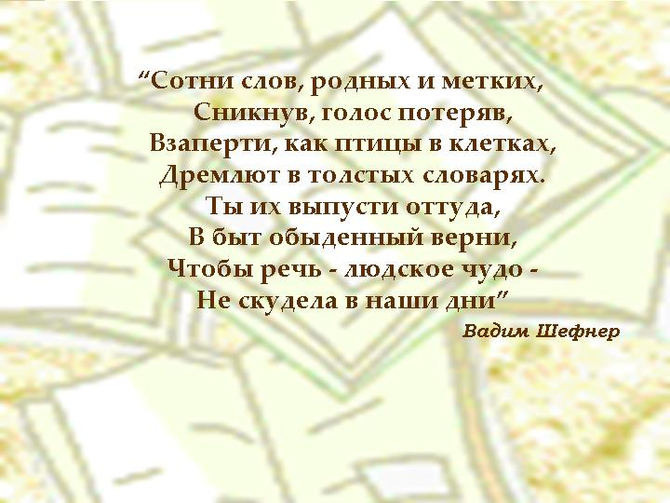

Slide 3
Библиотечная инновация – это оригинальная, нестандартная идея, методика, проект, которые выходят за пределы существующих канонов и традиционных форм и отображают новый подход к содержанию и организации библиотечного обслуживания, технологии управления библиотекой.

Slide 4
Формы проведения занятий:
Урок-экскурсия
Урок-защита проекта
Урок-пресс-диалог
Урок-конференция
Урок-практикум
Урок-диспут
Урок-поиск
Урок-фантазия
Урок-сказка

Slide 5
ИННОВАЦИОННЫЕ ТЕХНОЛОГИИ
ПРОБЛЕМНОГО ОБУЧЕНИЯ
ИГРОВОГО ОБУЧЕНИЯ
ЛИЧНОСТНО-ОРИЕНТИРОВАННОГО ОБУЧЕНИЯ
РАЗВИВАЮЩЕГО ОБУЧЕНИЯ
РАЗВИТИЯ КРИТИЧЕСКОГО МЫШЛЕНИЯ
ПРОГРАММНОГО ОБУЧЕНИЯ
ИНТЕРАКТИВНОГО ОБУЧЕНИЯ
ПРОЕКТНОЙ ТЕХЕНОЛОГИИ
КОЛЛЕКТИВНОГО ТВОРЧЕСКОГО ВОСПИТАНИЯ

Slide 6
КРЕДО ИНТЕРАКТИВНОГО ОБУЧЕНИЯ:
То, что я слышу, я забываю.
То, что я вижу и слышу, я немного помню.
То, что я слышу, вижу и обсуждаю, я начинаю понимать.
Когда я слышу, вижу, обсуждаю и делаю, я приобретаю знания и навыки.
Когда я передаю знания другим, я становлюсь мастером.

Slide 7
МЕТОДЫ ОБУЧЕНИЯ:
«ПРЕСС» - используя этот метод, мы приучаем детей выражать свое мнение в лаконичной форме, влияя на мнение других собеседников. Чтобы соображение было убедительным и производило впечатление, приучаем учащихся использовать слова: «Я считаю, что…» (Высказывается мнение), «Потому что…» (Причина появления этой мысли), «Например…»(Аргументы и факты, доказательства), «Значит, я считаю…» (Вывод, призыв принять данную позицию).
«МИКРОФОН» - учащимся предлагается высказать свою точку зрения по поставленному вопросу или проблеме. По классу пускают предмет, имитирующий микрофон. Каждый ученик, получивший такой «микрофон», обязан четко и лаконично изложить свою мысль и сделать вывод.

Slide 8
«ВСЕЛЕННАЯ
В АЛФАВИТНОМ ПОРЯДКЕ»
«Знание состоит не столько в запасе сведений, сколько в умении найти нужные сведения в книге»
В.Брюсов

Slide 9
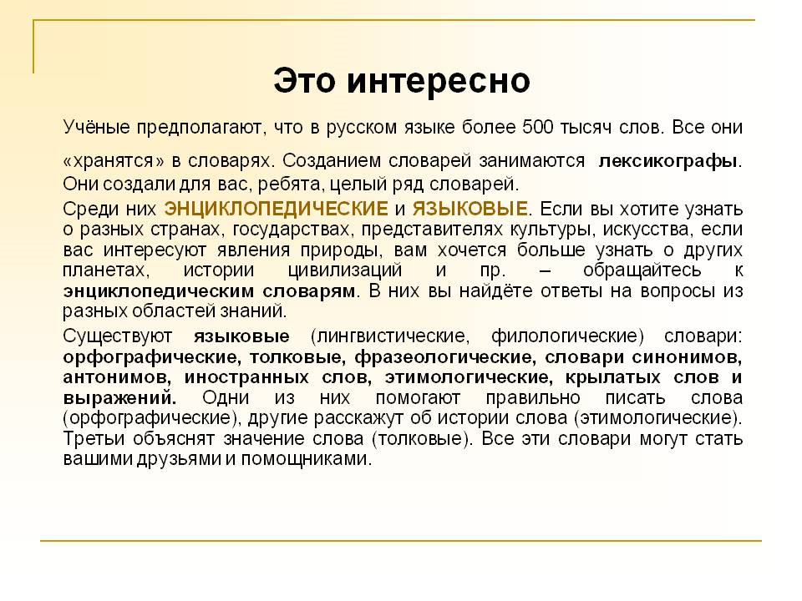

Slide 10


Slide 11


Slide 12


Slide 13


Slide 14


Slide 15
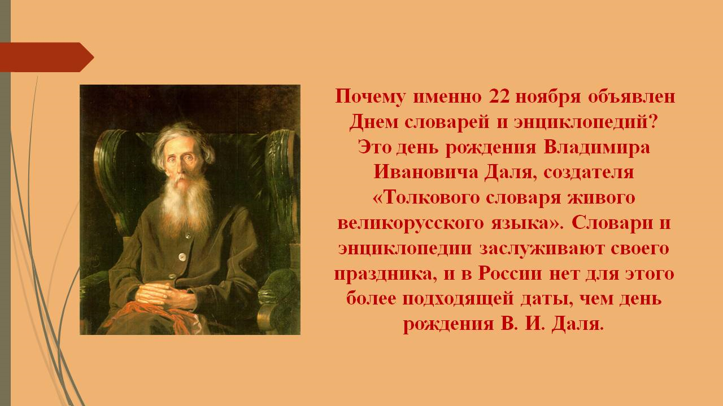

Slide 16
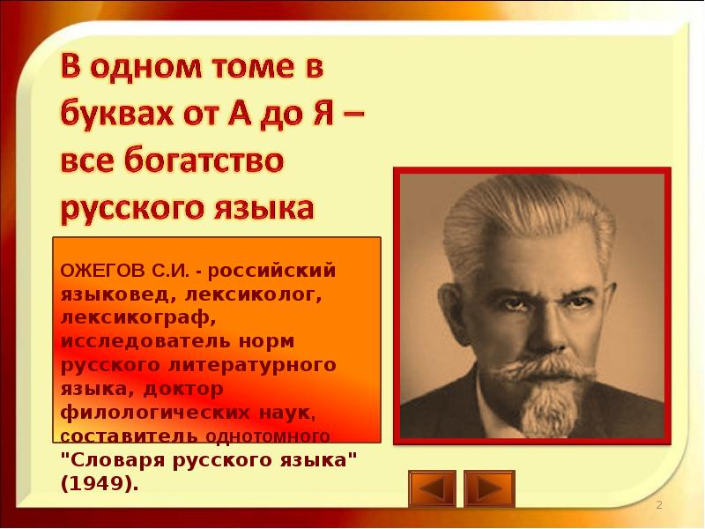

Slide 17
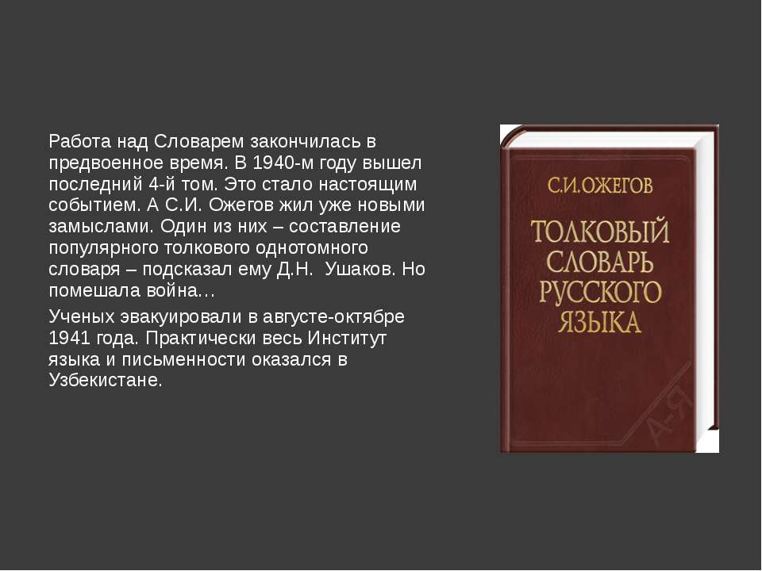

Slide 18


Slide 19


Slide 20
Назовите известные фразеологические выражения со словами
ГОЛОВА
Возможные ответы: ветер в голове, голова варит, голова и два уха, голова кругом пошла, есть голова на плечах, горячая голова, давать голову на отсечение, забивать голову чем-то, вскружить голову кому-то, засесть гвоздем в голове, морочить голову, опускать (вешать) голову, с головы до ног, сломя голову, снять голову с плеч.

Slide 21
РУКА
Возможные ответы: держать себя в руках, запускать руку в чужой карман, из рук в руки, из рук вон плохо, как без рук, кому-то карты в руки, на скорую руку, не покладая рук, не чист на руку, опустились руки у кого-то, развязать руки, с легкой руки, своя рука-владыка, умываю руки, ходить по рукам.

Slide 22
СЕРДЦЕ
Возможные ответы: сердце не лежит к …, сердце (душа) радуется, нож в сердце, с легким сердцем, сердце не на месте, сердце болит о …, сердце кровью обливается, сердце падает (обрывается), сердце радуется, скрепя сердце.
ЯЗЫК
Возможные ответы: вертится на языке, высунув язык, держать язык за зубами, длинный язык, прикусить язык, мозолить язык, тянуть за язык, не сходить с языка, найти общий язык, развязать язык, чесать языки, язык сломаешь, язык чешется, язык заплетается, язык проглотил, язык не поворачивается, язык отнялся, язык подвешен.

Slide 23
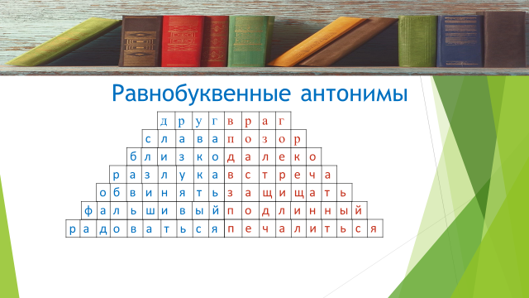

Slide 24
СЛОВАРЬ СИНОНИМОВ
Подберите к словам все возможные синонимы
Активный - бодрый, быстрый, энергичный, деятельный, инициативный, предприимчивый, бойкий
Верный –
преданный, постоянный, неизменный, приверженный
Интересный –
достойный внимания, любопытный, замечательный, примечательный
Добрый –
добродушный, благодушный, добросердечный, мягкосердечный
Умный –
мудрый, башковитый, мозговитый, премудрый
Смелый -
храбрый, бесстрашный, решительный, мужественный, отважный, дерзкий, героический

Slide 25
Этимологический словарь
ЭТИМОЛОГИЯ – (от греческих: «этимос» - доподлинное значение слова и «логос - наука») – раздел языкознания, изучающий происхождение слов.

Slide 26
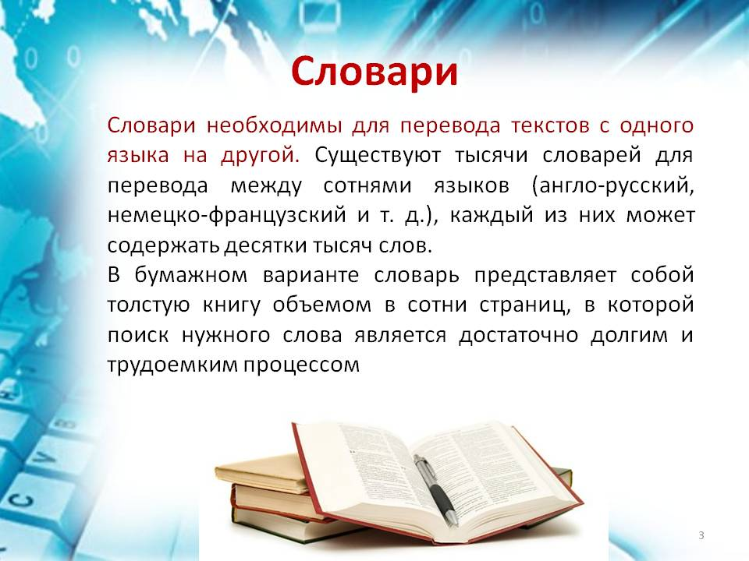

Slide 27


Slide 28


Slide 29




Slide 30


Slide 31
Для чего нам нужны словари?
Я считаю…
Потому что…
Например…
Ведь…

Slide 32
МИКРОФОН
По вашему мнению, словари – это…
Часто ли вам приходится пользоваться словарями?
По какому принципу расположены слова в словаре?
К какому словарю вы бы обратились для того, чтобы выяснить значение слова «архивариус»?
Какие словари вам пригодятся во время путешествия в Турцию?
Какие виды словарей вам известны?

Slide 33
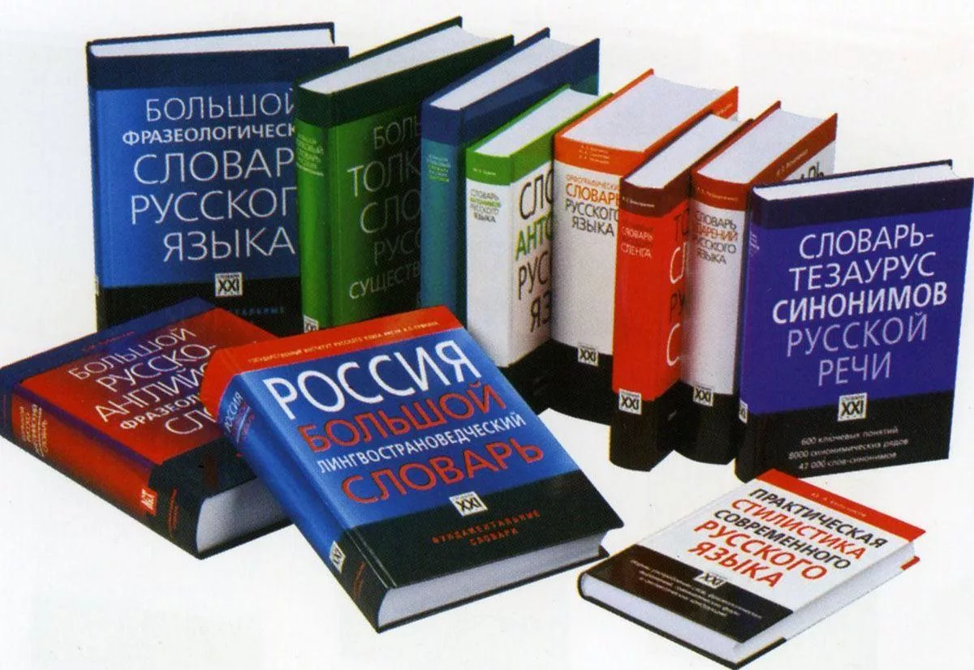
СЛОВАРЬ
Книга
Справочник
Помощник
Алфавит
Поиск
Переводчик
Толкователь

Slide 34
Практическая часть
1-я группа:
1) Переведите на башкирский слова: образование, словарь, маляр.
2) Как правильно поставить ударение в словах: каталог, творог, хаос?
3) Объясните фразеологизм: как сквозь землю провалился.
4) Подберите синонимы к словам: маленький, рано, гуманизм.
2 группа:
1) Объясните различие между словами: школа, гимназия, лицей, коллегиум.
2) Выясните значение слов: фестиваль, эпиграф, кворум.
3) Объясните фразеологизм: ни рыба ни мясо.
4) Переведите на башкирский слова: тонкий, долгожитель, глыба.
3-я группа:
1) Подберите антонимы к словам: боязнь, будни, блаженство.
2) Переведите на английский слова: чемодан, журнал, колхоз.
3) Как правильно поставить ударение в словах: торты, жалюзи, свёкла.
4) Выясните значение слов: миграция, резиденция, элегия.

Slide 35
Шифровальщик
«Анигк-икаявел щьве,капо векчело етуме юетьвасяпольоз»
«Кителиобиб-отэ цынивищкросо ехвс сттвгабо вечечелоского ухад»
«Чшелу татьчи огонемн, он тельнооснова»

Slide 36
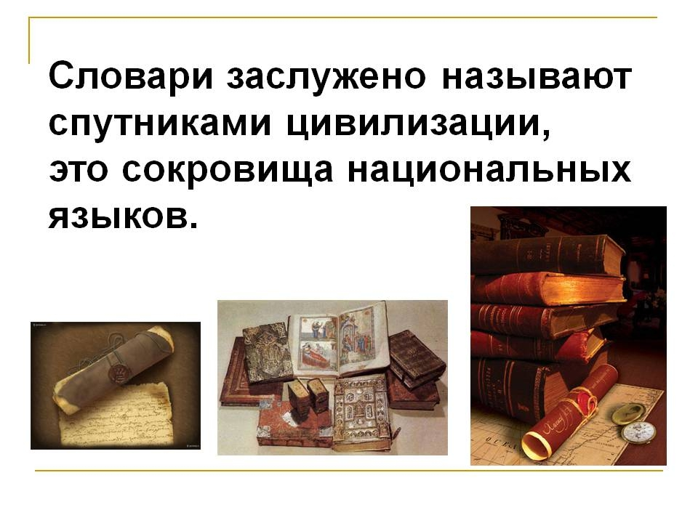

Slide 37
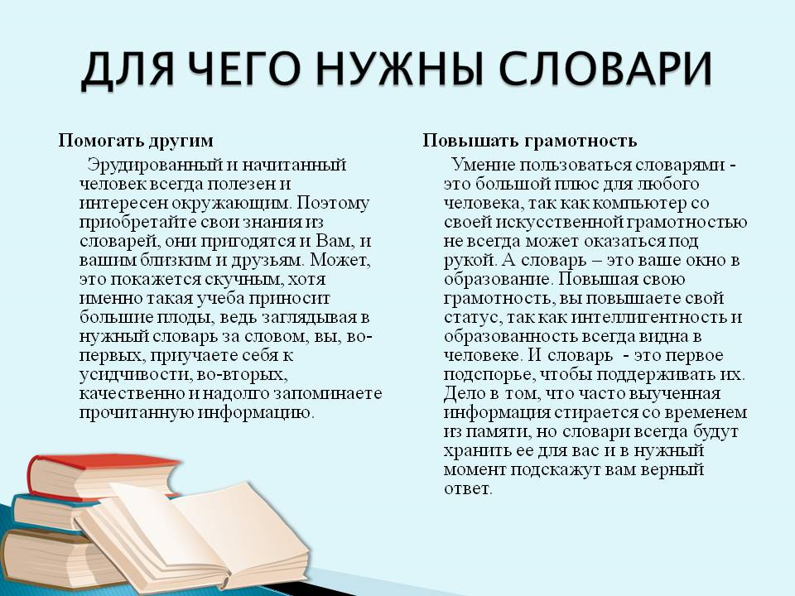

Slide 38


Slide 39
Упражнение
«Незаконченное предложение»
Мне сегодня понравилось…
Я изменил свое отношение к…
Я так и не понял…
На следующем занятии я хочу…

Slide 40


